Slide 1
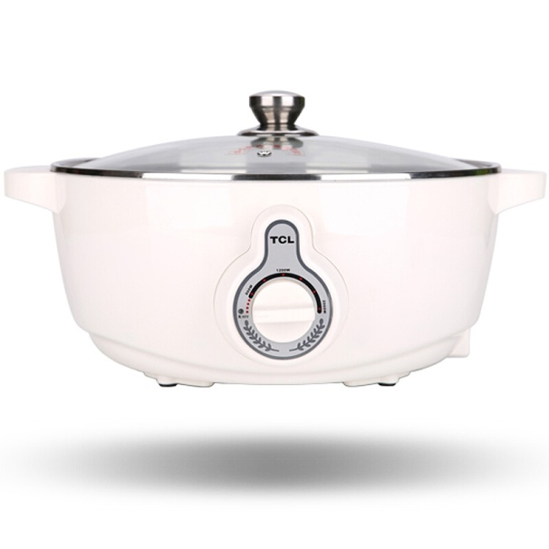
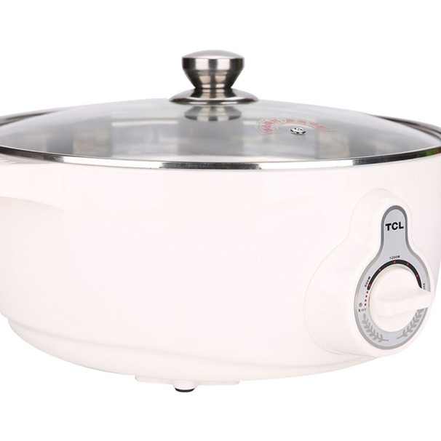
供应商 | TCL
商品名称 | TCL大食客全能锅TH-Y200P1
SKU
规格 | 2.58KG
结算价 | 155
市场价 | 980

